Slide 1
визуализация данных в matplotlib seaborn plotly

Slide 2
НИОКР
лит. обзор
сбор данных, составление моделей
обработка данных, настройка/калибровка моделей
выбор метрик, визуализация данных
написание отчёта
1 год

Slide 3

Защита проекта
15 минут

Slide 4
Ещё раз про данные и мат. модели
SciPy, mpmath – численные методы, диффуры
NumPy – лин. ал.
Sympy – символьные вычисления
Pandas – таблицы и БД
scikit-learn – статистика и анализ данных
scikit-learn – обработка изображений
Tensorflow, Keras, PyTorch – машинное обучение
multiprocessing – распараллеливание
pint – перевод размерностей

Slide 5
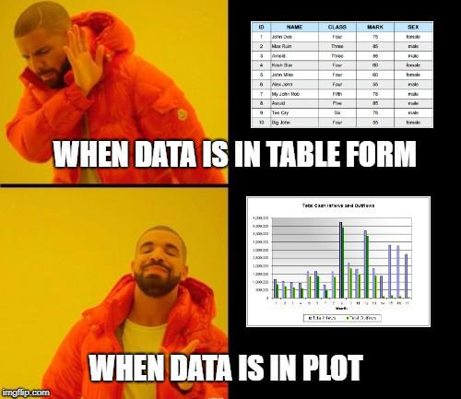

Slide 6
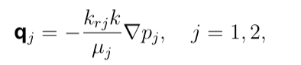

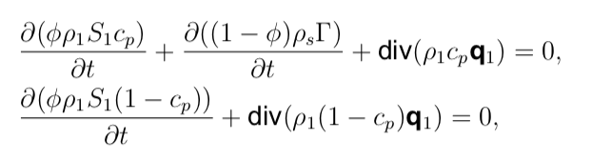
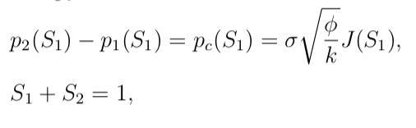
vs

Slide 7
Цитаты студентов ВШТМ
”Хороший инженер или учёный определяется умением намутить залипательную гифку”

Slide 8
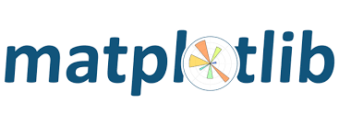

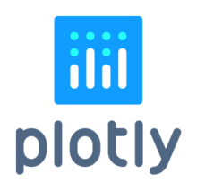
Как это всё это показать начальнику?
классика, гибкость,
муторная настройка
удобная красивая надстройка
над mpl для DataScience
JavaScript, интерактивность экспорт в браузер и Excel,

Slide 9
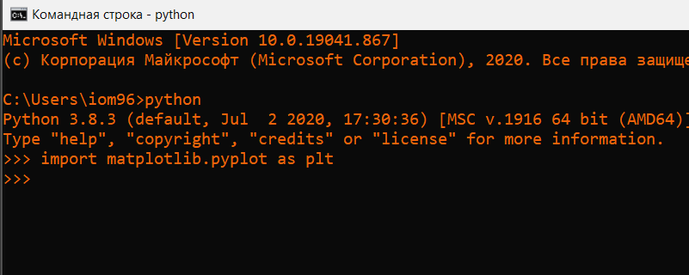
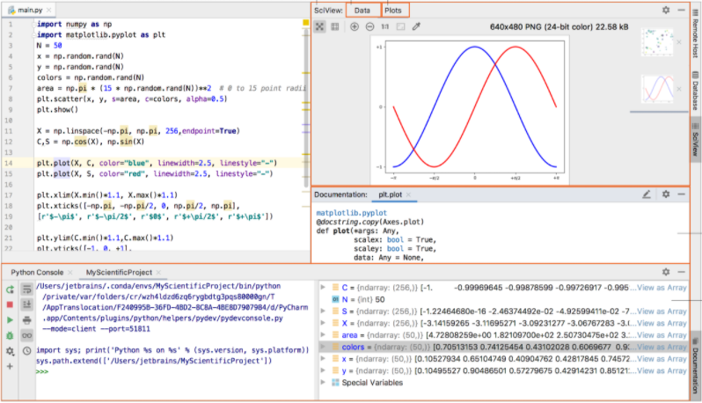


В чём работать?
cmd или любой редактор
Scientific mode PyCharm
Anaconda Spyder
Jupyter notebook/Lab

Slide 10


В чём работать (2)
…

Slide 11
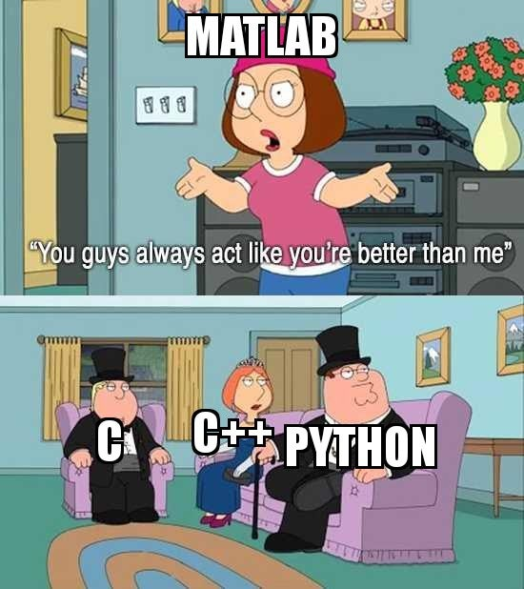
В чём работать (3)
на самом деле, у матлаба есть реально хорошие интерактивные тулбоксы и Simulink

Slide 12

matplotlib
2003 г. PyLab – аналог Matlab
жирный – 70 тыс. строк кода
разные подходы к построению графиков и бэкэндов
не вся документация актуальна
Джон Хантер, нейробиолог

Slide 13
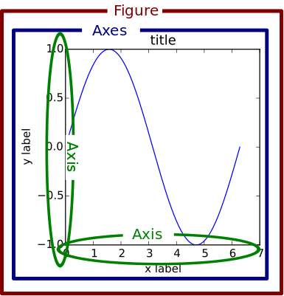
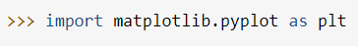
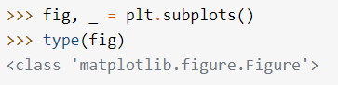
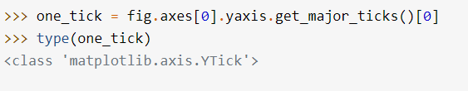
matplotlib – иерархия объектов
отличный разбор есть тут
https://realpython.com/python-matplotlib-guide/

Slide 14
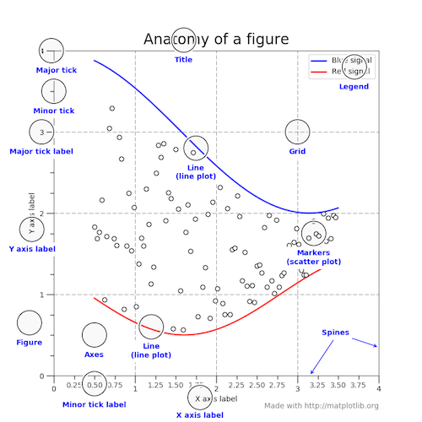
matplotlib – иерархия объектов
Figure -> Axes -> xaxis, yaxis -> …

Slide 15
matplotlib pyplot
Pyplot позволяет с помощью простых методов добавлять к текущей фигуре элементы (линейные и точечные графики, гистограммы, хитмапы, текст и т.д.)
Большая часть методов из Pyplot лежит также в matplotlib.axes.Axes
https://pyprog.pro/mpl/mpl_main_components.html
https://www.w3resource.com/graphics/matplotlib/

Slide 16
Seaborn
библиотека для создания статистических графиков на Python.
основывается на matplotlib и тесно взаимодействует со структурами данных pandas
основы работы: https://habr.com/ru/company/otus/blog/540526/

Slide 17
Seaborn & Plotly
https://mlcourse.ai/articles/topic2-part2-seaborn-plotly/
Интерактивные графики:
https://habr.com/ru/company/skillfactory/blog/506974/
https://habr.com/ru/post/502958/

